Slide 1

09.1-1
앱인벤터

Slide 2

09.1-1
앱인벤터
앱 인벤터
초기 구글이 제공한 오픈 소스 웹 애플리케이션으로, 지금은 매사추세츠 공과대학교에 의해 관리되고 있다.
* 2010년 7월 구글이 개발한 초보자용 안드로이드 앱 개발 툴
* 2011년 오픈소스로 전환
* MIT에서 확장 개발 및 운영중

Slide 3

09.1-1
앱인벤터
안드로이드 앱 응용 개발툴
컴퓨터 프로그래밍을 처음 접하는 사람들이 안드로이드 운영 체제용 응용 소프트웨어를 만들 수 있게 해준다.

Slide 4

09.1-1
앱인벤터
블록 코딩
앱 인벤터는 컴퓨터 비전공자를 대상으로 코딩 교육용 언어로 많이 사용되고 있다.
기존 텍스트 기반의 코딩이 아닌
드래그-앤-드롭 방식
블록 코딩
통하여 초보자도 쉽게 안드로이드 앱 프로그래밍을 접할 수 있다.

Slide 5
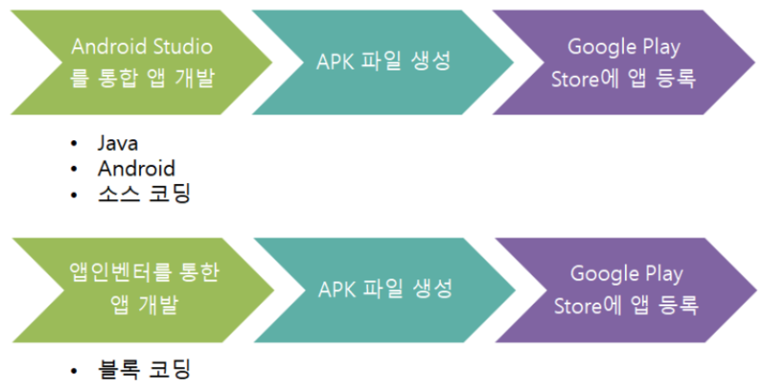
09.1-1
앱인벤터
안드로이드 앱 개발 과정

Slide 6

09.1-1
앱인벤터
준비물

Slide 7
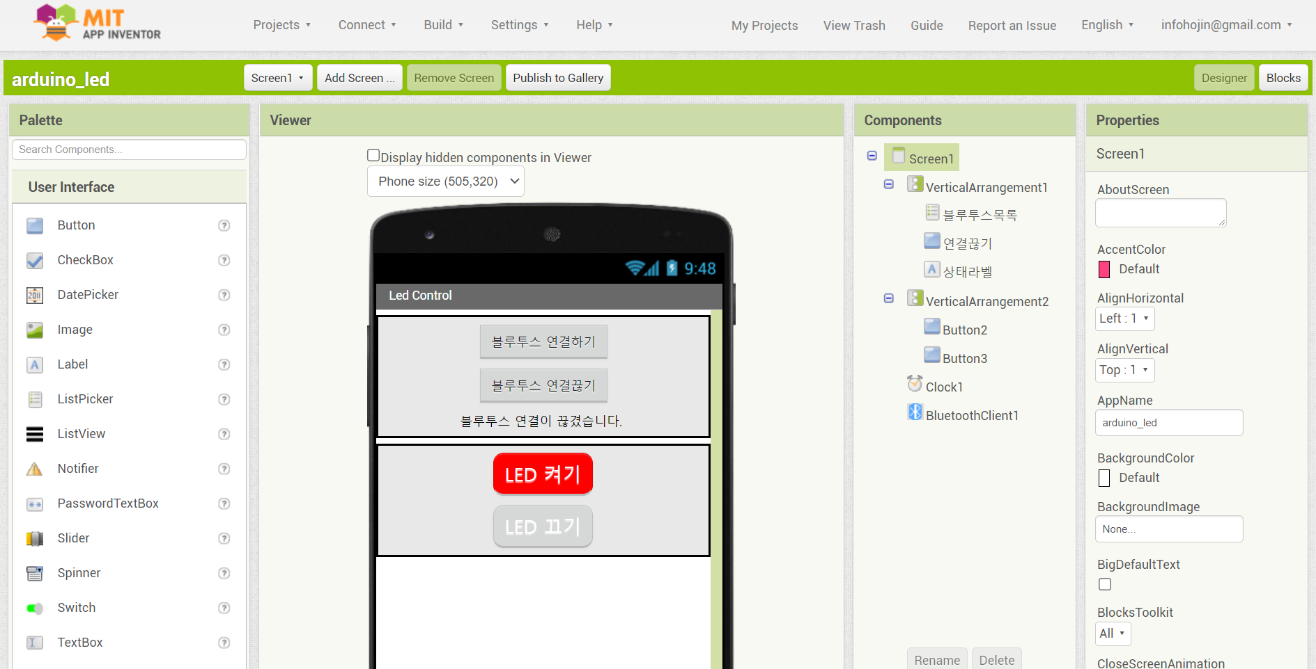
09.1-1
앱인벤터
웹(web)기반의 개발 도구

Slide 8
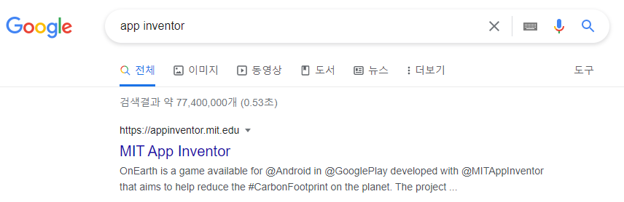
09.1-1
앱인벤터
App 인벤터 가입
구글에서 “앱인벤터”를 검색합니다.
http://ai2.appinventor.mit.edu/

Slide 9
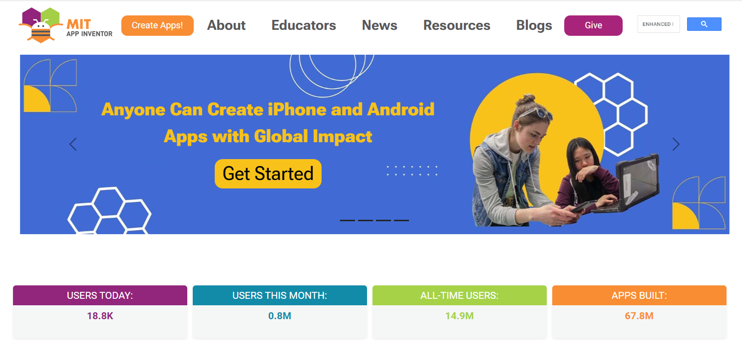
09.1-1
앱인벤터

Slide 10
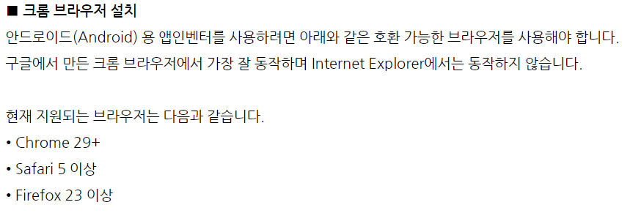
09.1-1
앱인벤터

Slide 11

09.1-1
앱인벤터

Slide 12

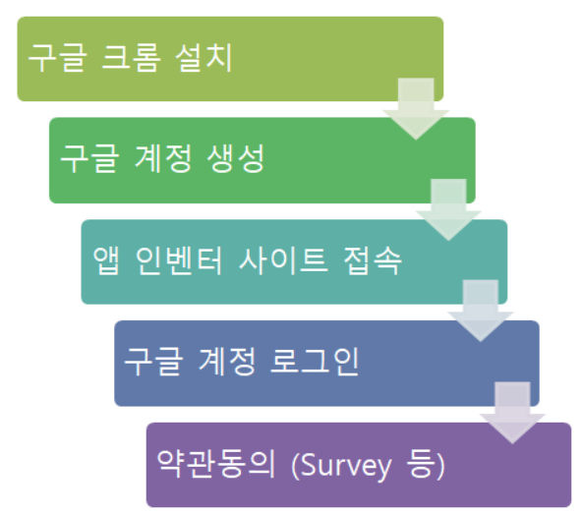
09.1-1
앱인벤터
http://ai2.appinventor.mit.edu

Slide 13
09.1-1
앱인벤터

